Slide 1
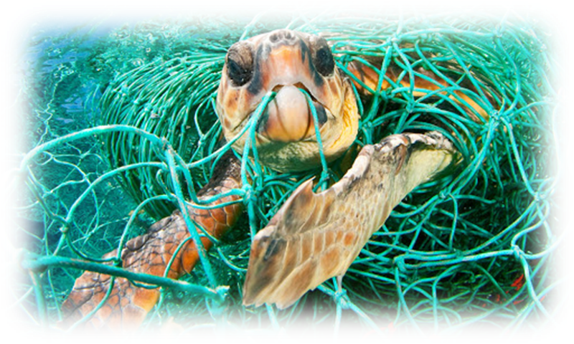
PLASTIKA V MORJU
Pripravil: simon bandur, 8.b

Slide 2
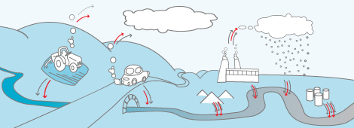
Onesnaževanje vode
industrija​
kmetijstvo​
gospodarstva​
urbana območja
izpust odpadkov - reke in jezera

Slide 3
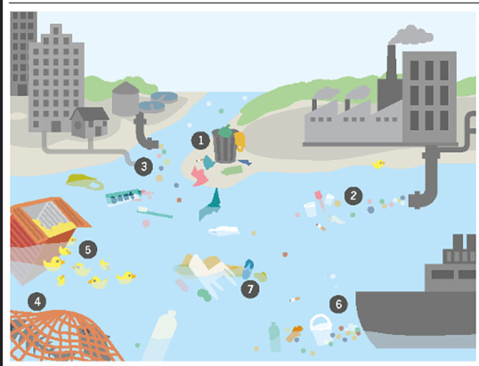
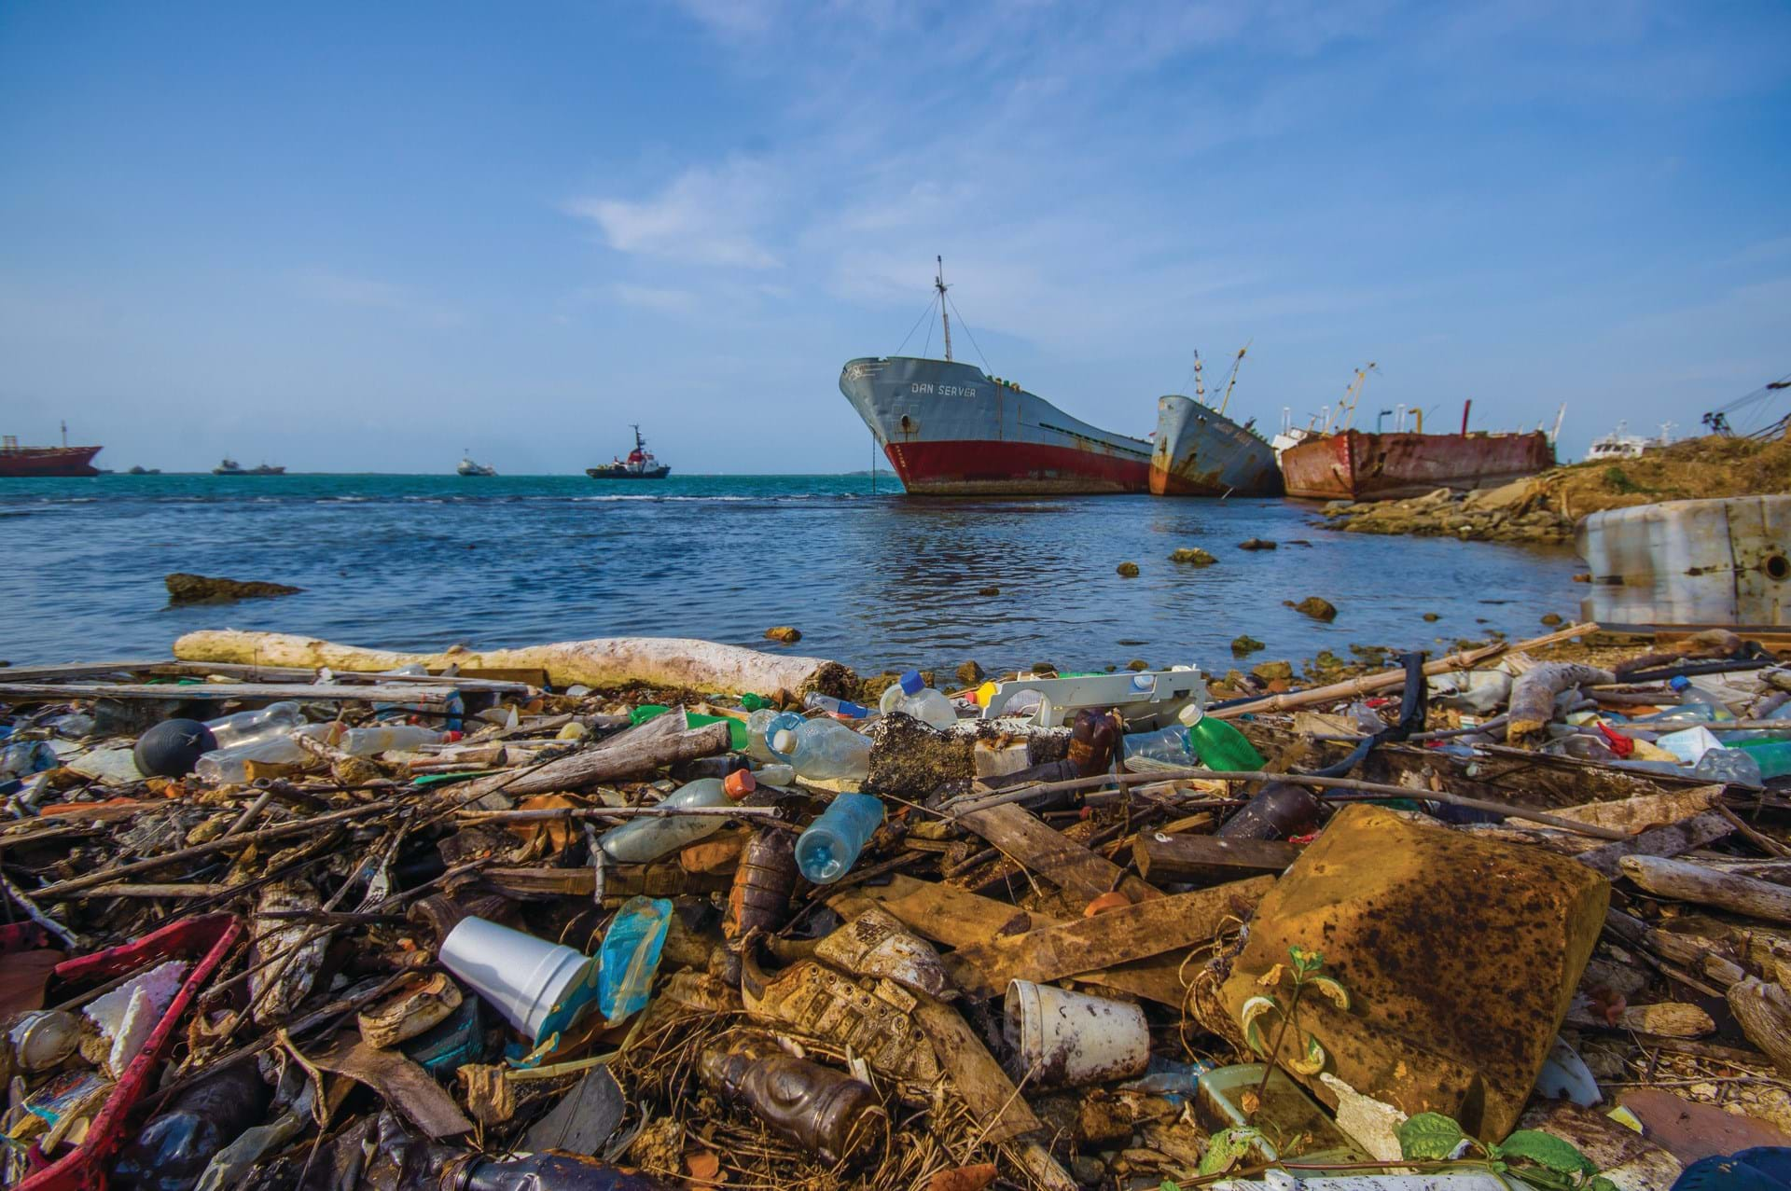
Kako pride plastika v morje
75 % iz kopnega​ vstopi preko rek in kanalizacijskih sistemov​
15 % preko morskih aktivnosti​
10 % ribiške ladje​

Slide 5
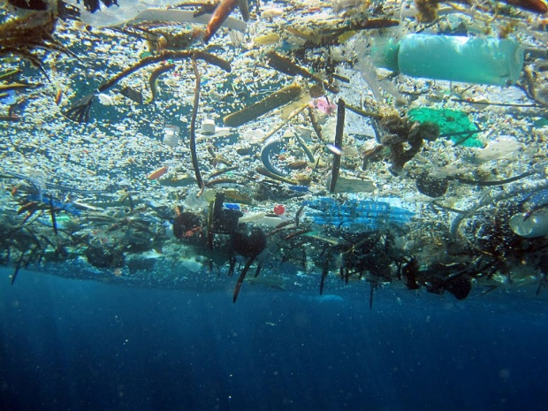
Vplivi plastike na morje
hitro rastoča težava
dolga življenjska doba razgradnje – grožnja za ekosistem
večina ni biorazgradljiva – lebdi na morju oz. potuje z morskimi tokovi
plavajoči otoki smeti – Velika pacifiška zaplata odpadkov med Havaji in Kalifornijo (1,6 milijonov km²)

Slide 6
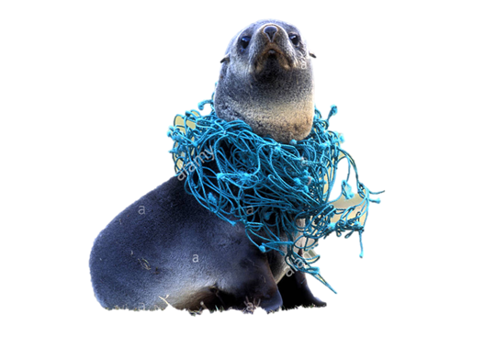
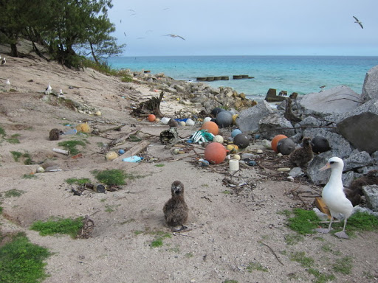
ne onesnažuje le obale, temveč tudi morske živali ​
živali jo zamenjajo za hrano
zapletejo se v odpadke, ribiško opremo
ljudje plastiko in strupene snovi v njej zaužijemo
preko prehranske verige
le 7% plastike je reciklirano od 33 milijonov ton, ki jih letno ustvarimo

Slide 7
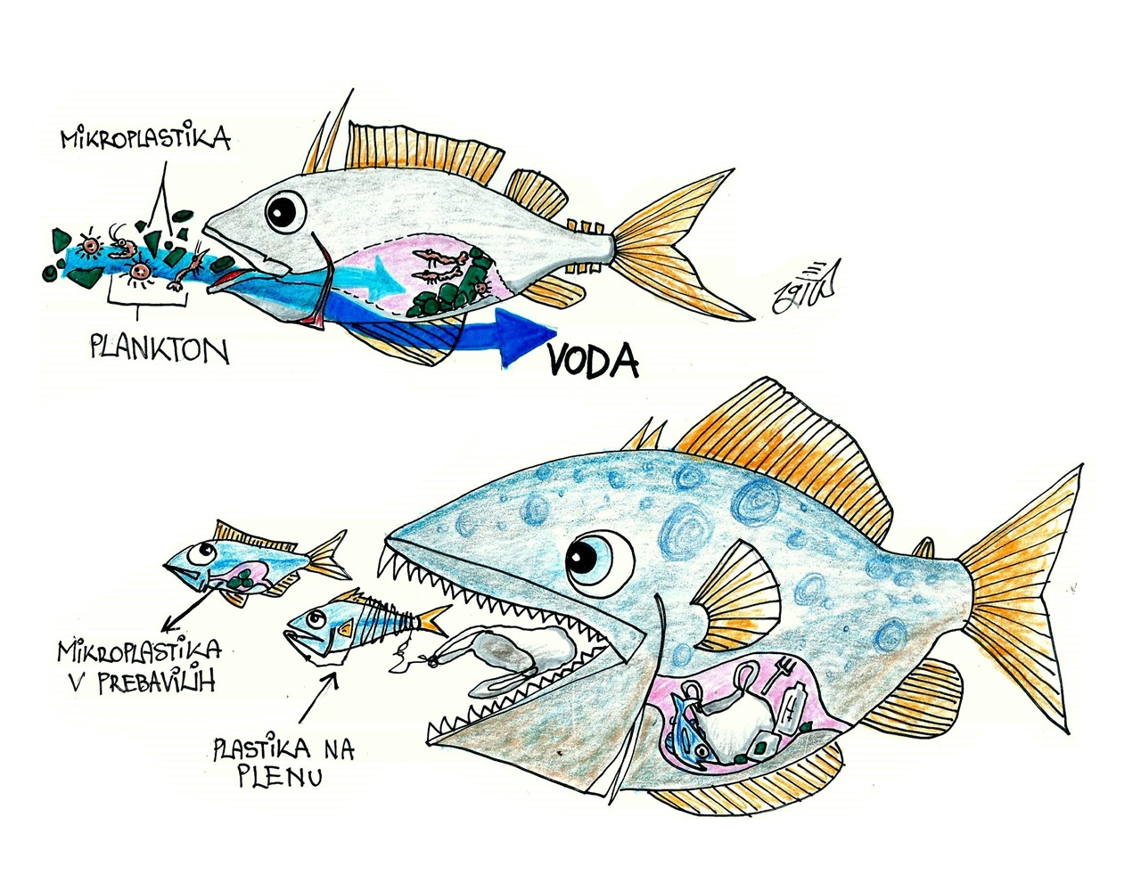

Slide 8
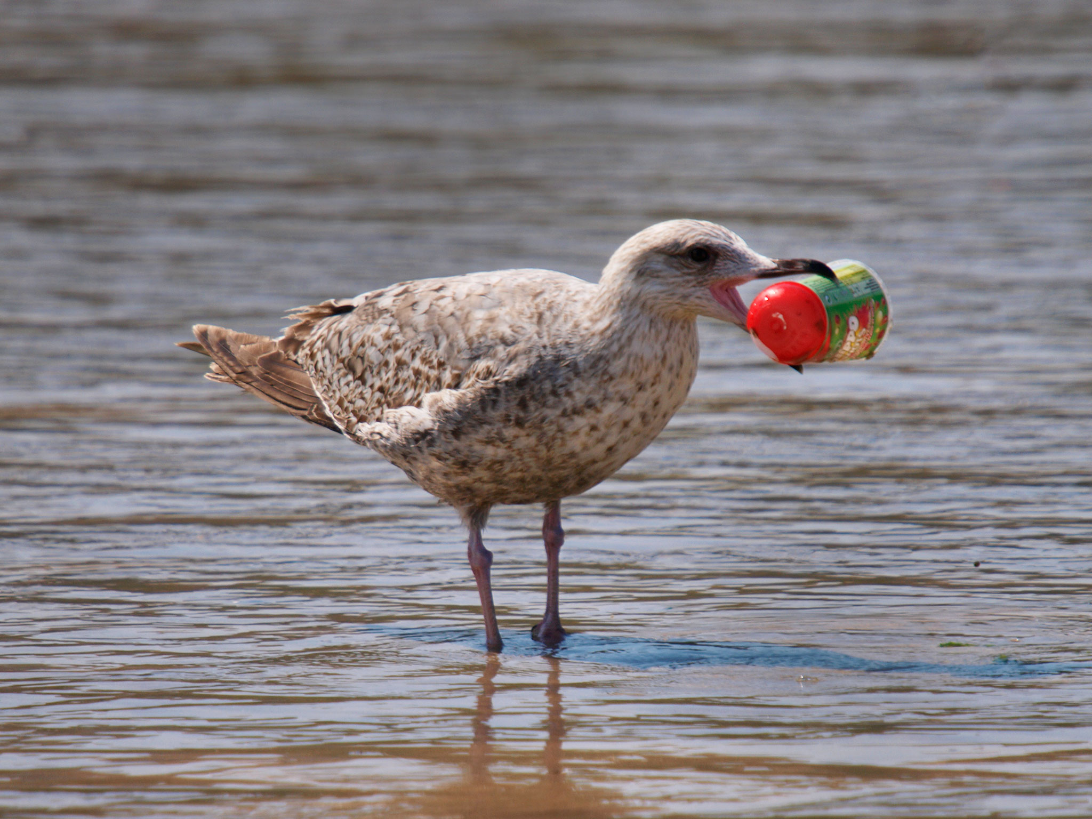
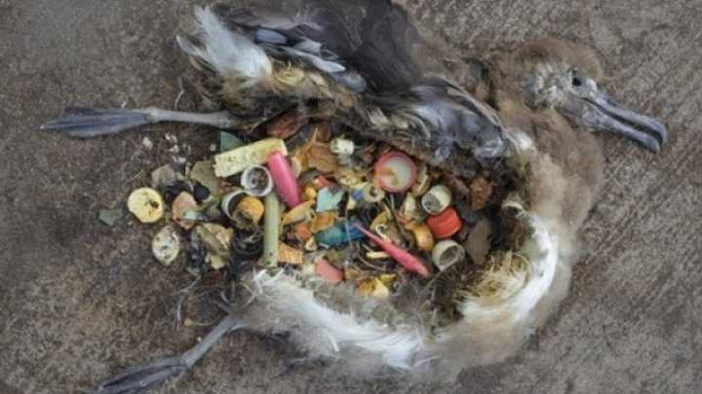
Vpliv plastike na ptice
neprebavljivi kosi zamašijo želodec
prebodejo prebavni trak, razjede, okužbe
v 98% albotrosoih našli plastiko

Slide 10
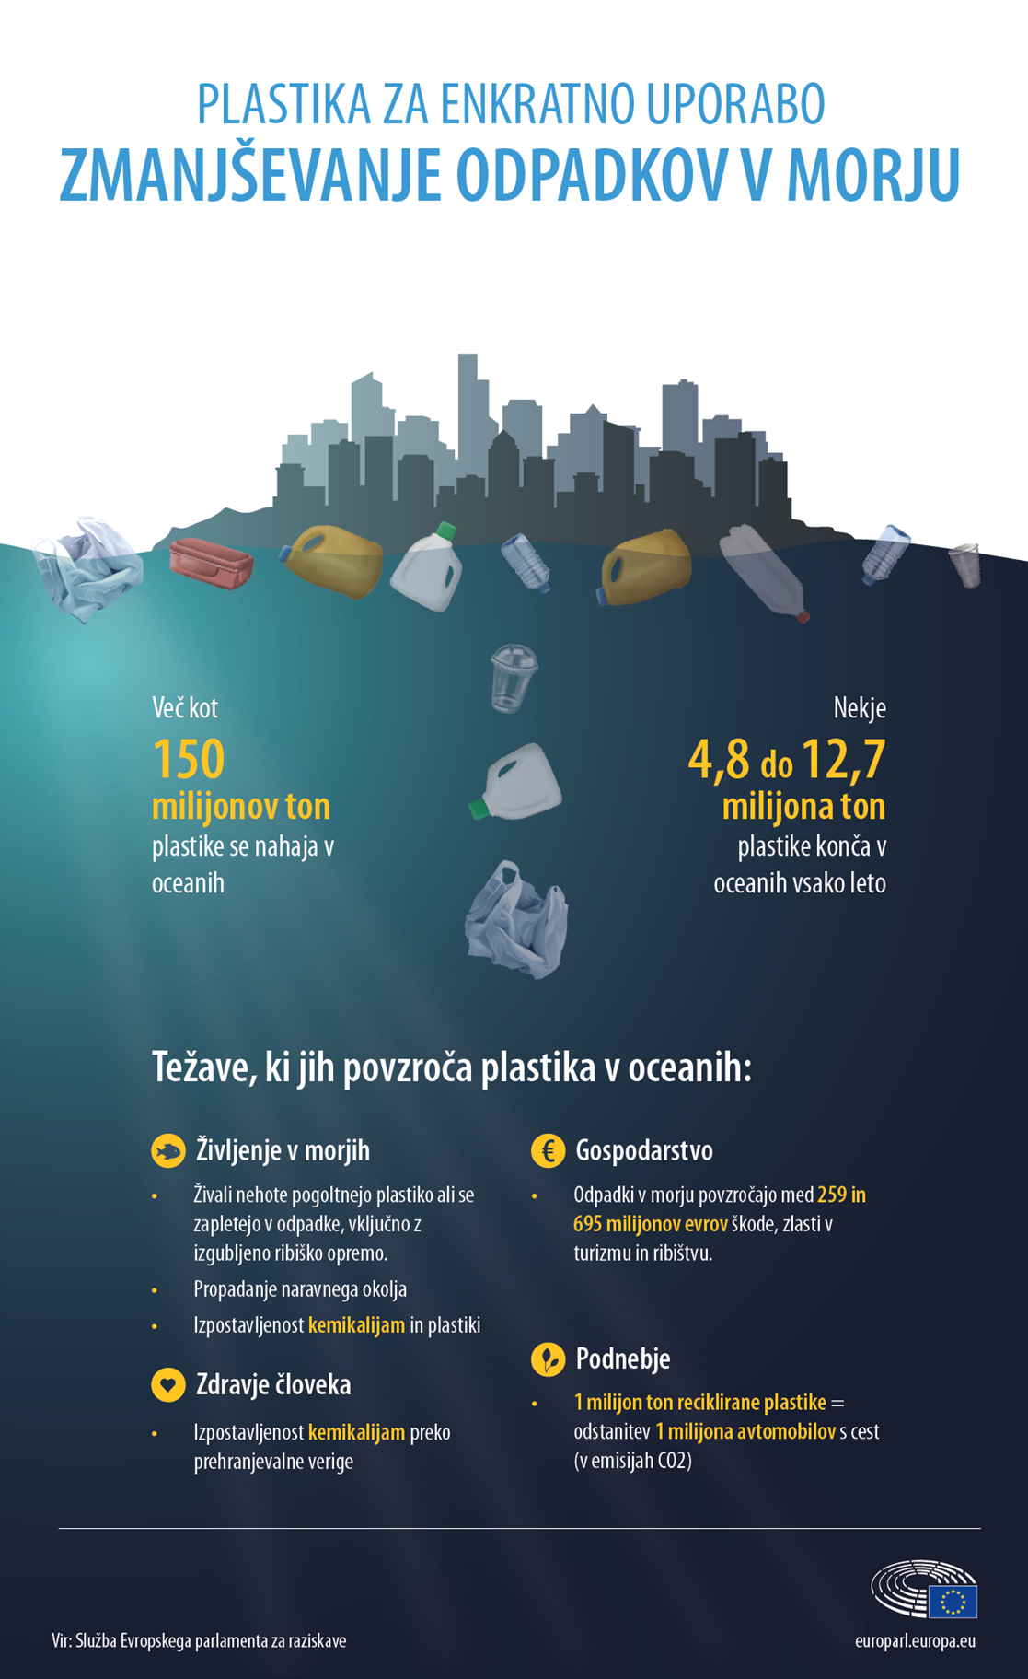

Slide 11
Zato:
Ne uporabljajmo plastičnih vrečk!
Uporabimo kovinske slamice!
Zavrnimo plastične steklenice!
Kupujmo izdelke brez plastične embalaže!
Sodelujmo pri čiščenju!
Razmislimo o pristopu k zelenim pobudam!

Slide 12
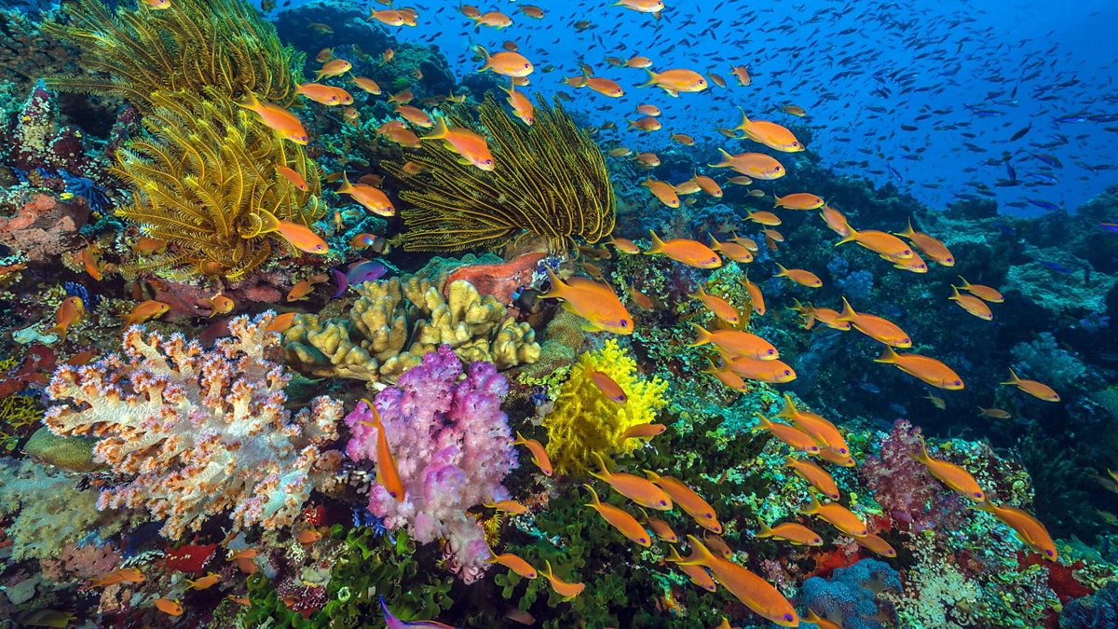
Zanimivosti
8. 6. dan morja
V letu 2050 je lahko več plastike kot rib
​Vsako leto zaradi plastičnega onesnaženja umre več kot milijon morskih ptic in 100.000 morskih živali
88% morske površine je onesnaženo s plastičnimi odpadki
1 od 3 rib, ulovljenih za prehrano ljudi, vsebuje plastiko
700 vrstam morskih živali grozi izumrtje zaradi plastike

Slide 13
viri
https://www.24ur.com/foto-plastike-v-morju-ze-skoraj-toliko-kot-rib-zaradi-nasih-odpadkov-poginjajo-ptice-zelve-kiti.html
https://repozitorij.uni-lj.si/dokument.php?id=113796&lang=slv
https://www.dnevnik.si/1042824998
https://www.24ur.com/novice/cas-za-zemljo/s-kampanjo-imam-svojo-vrecko-za-zmanjsanje-uporabe-lahkih-plasticnih-vreck.html
https://oceanservice.noaa.gov/hazards/marinedebris/plastics-in-the-ocean.html
http://www.o-4os.ce.edus.si/gradiva/geo/vodovje/onesnaz_tekoce_vode.html
https://www.alfa-in-betta.com/443632725

